Slide 1
Ejercicios Sigue-Persona para la plataforma académica Robotics Academy, usando un robot real y simulado en ROS2.
Trabajo Fin de Grado (2021/2022)
Alumno: Carlos Caminero Abad
Tutor: Jose María Cañas Plaza

Slide 2
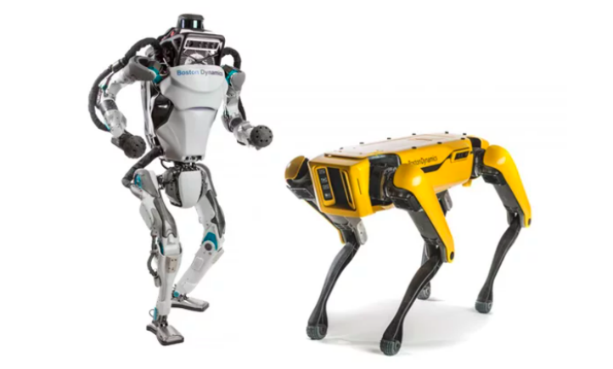

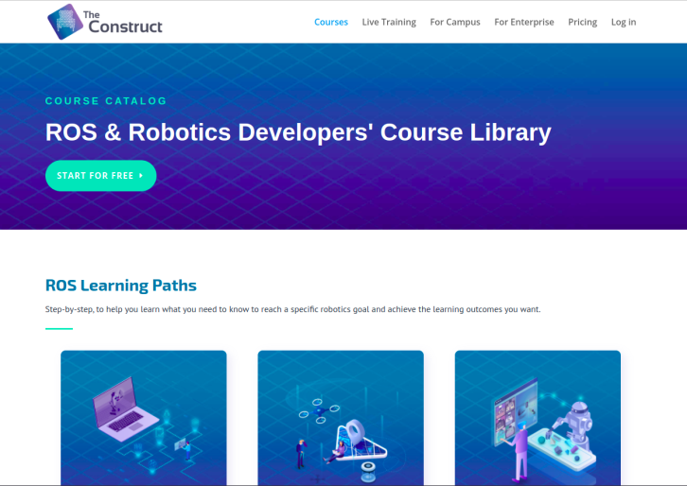

Introducción
La robótica aporta cada vez más servicios útiles a la sociedad.
Es importante la formación profesional del ingeniero robótico.
Robótica Educativa
The Construct
GIRS de la ETSIT (URJC)
Robotics Academy y Unibotics

Slide 3
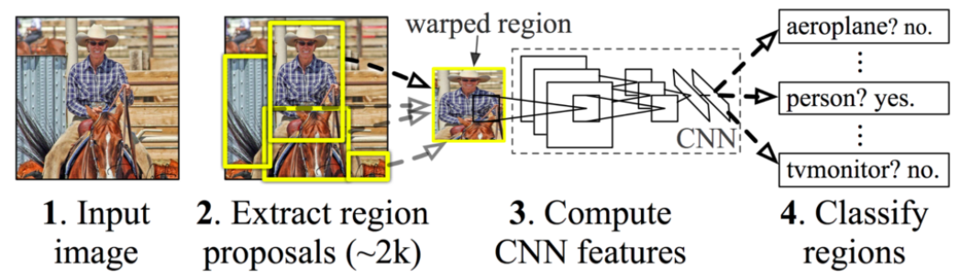
Motivación
Deep Learning abre un abanico de aplicaciones robóticas.
Redes Neuronales Convolucionales basadas en Regiones (R-CNN).
De la clasificación pasamos a la detección de objetos.

Slide 4
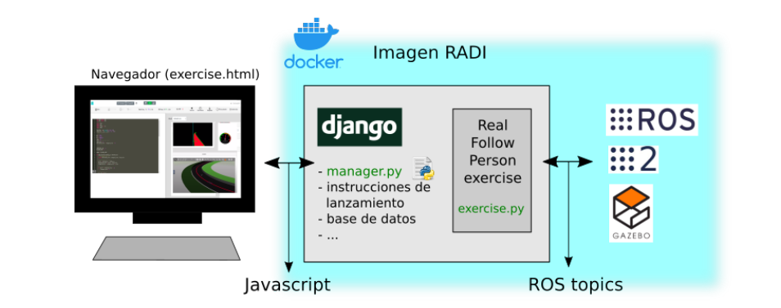
Motivación
RNA óptima para sistemas computacionales de bajo rendimiento (SSD Inception V2). Ejemplos: PC sin GPU, contenedores Docker.
Programación de un robot real + capa de abstracción (HAL y GUI).

Slide 5
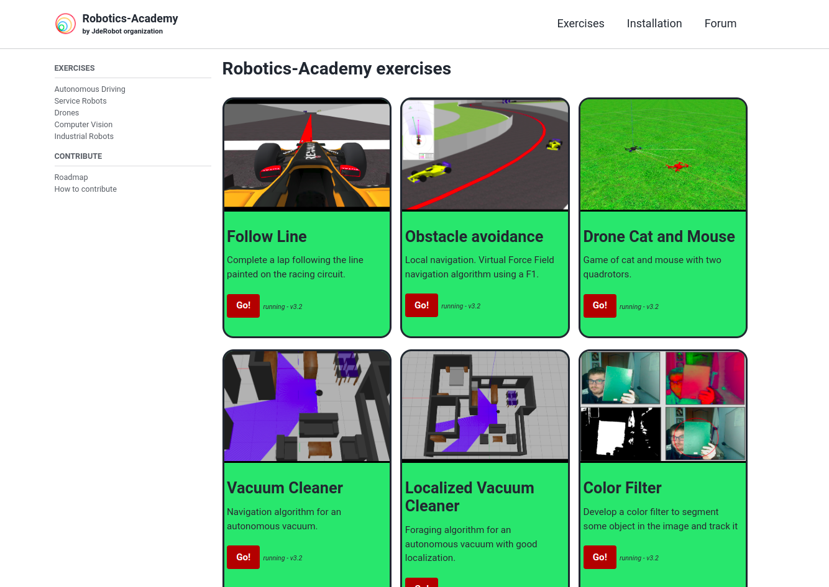
Objetivos
Desarrollar dos ejercicios para Robotics Academy.
Soporte de un robot TurtleBot2 simulado y real (ROS2 Foxy).
Los alumnos programan un algoritmo de seguimiento.
Utilización de Deep Learning.

Slide 6




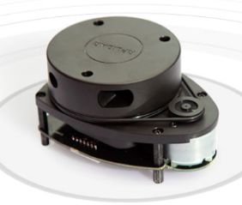
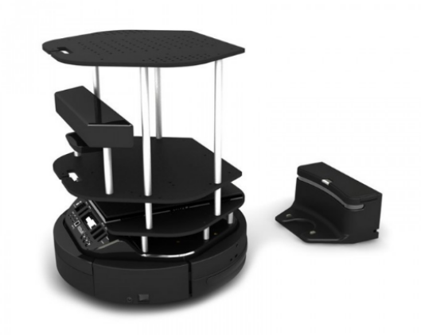


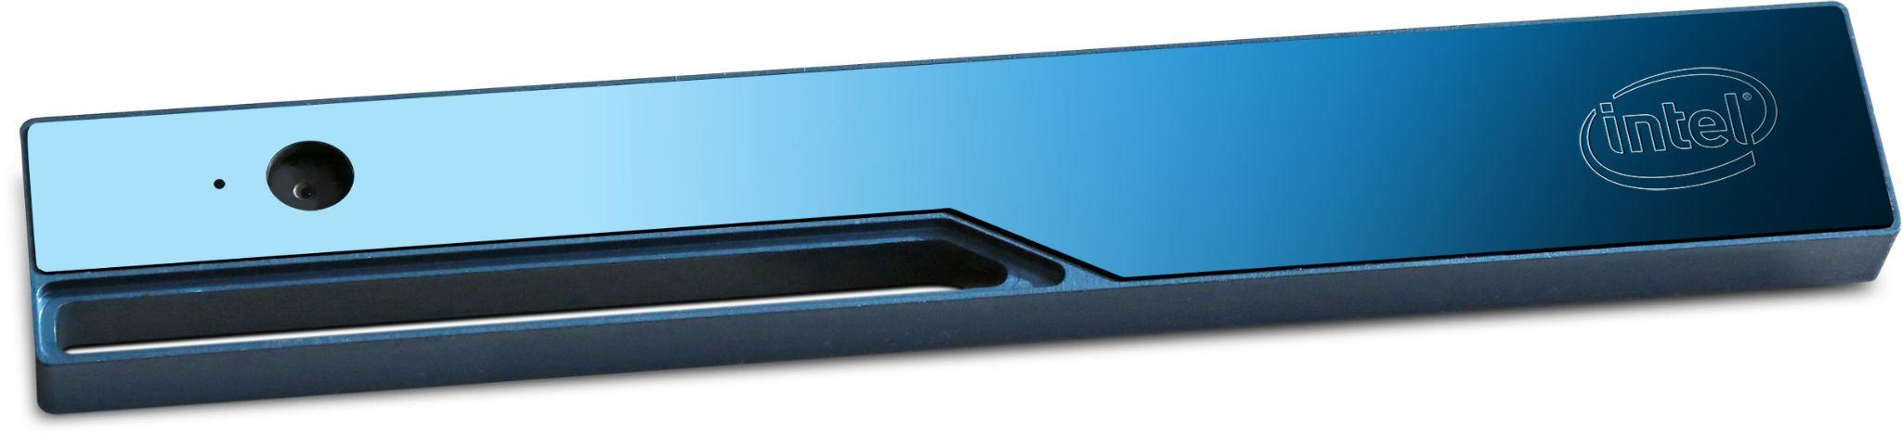
Herramientas utilizadas.
URDF
Xacro

Slide 7
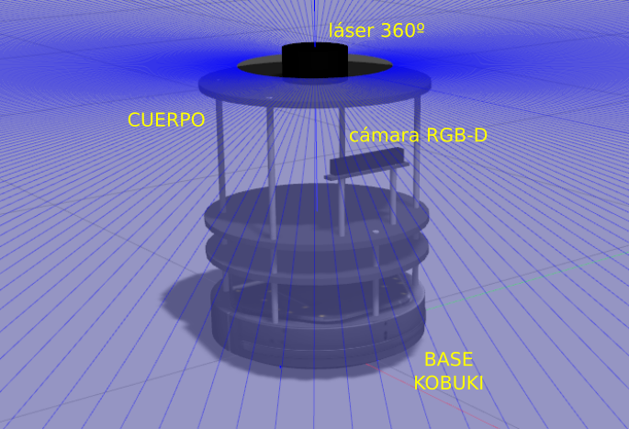
Soporte del TurtleBot2 en ROS2 Foxy
Drivers de la base Kobuki real en ROS2 (más wrappers).
¿y para la simulación?
Diseño del Turtlebot2 en Gazebo más simulación de los sensores y actuadores.
kobuki_gazebo + cuerpo del robot en Xacro.

Slide 8
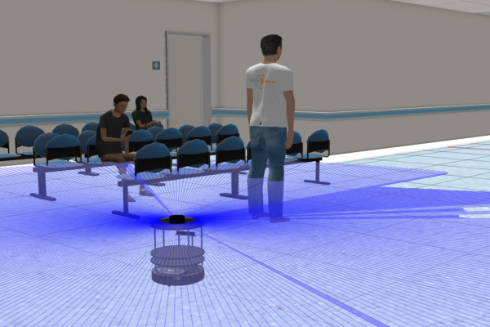
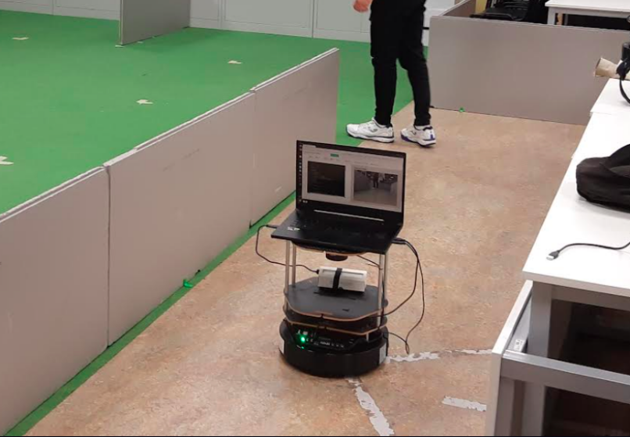
Infraestructura de los dos ejercicios
Desarrollo del frontend de cada ejercicio
plantillas web.
Desarrollo del entorno simulado
plugin (teleoperación - C++) e integración hospital AWS.
Creación de Launchers ROS2.
Comunicación con ROS topics
Plantillas python (HAL/GUI e interfaces) adaptadas a ROS2.

Slide 9
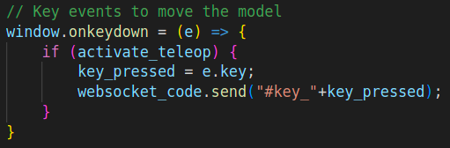
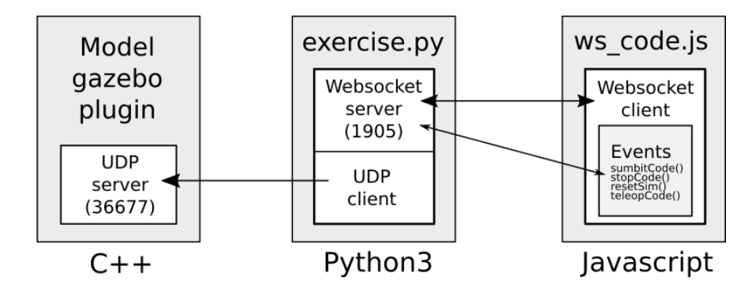
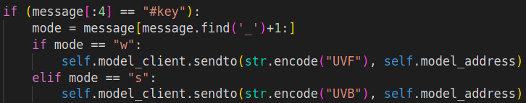
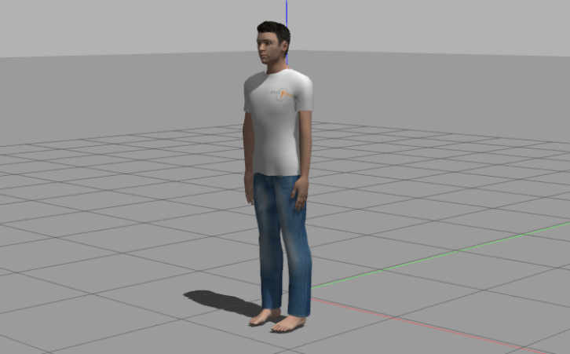
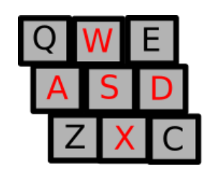
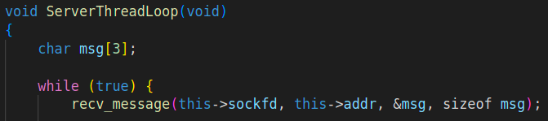
Infraestructura de los dos ejercicios
Plugin de Teleoperación
ws_code.js
Controlar un modelo simulado
exercise.py
person.cpp

Slide 10
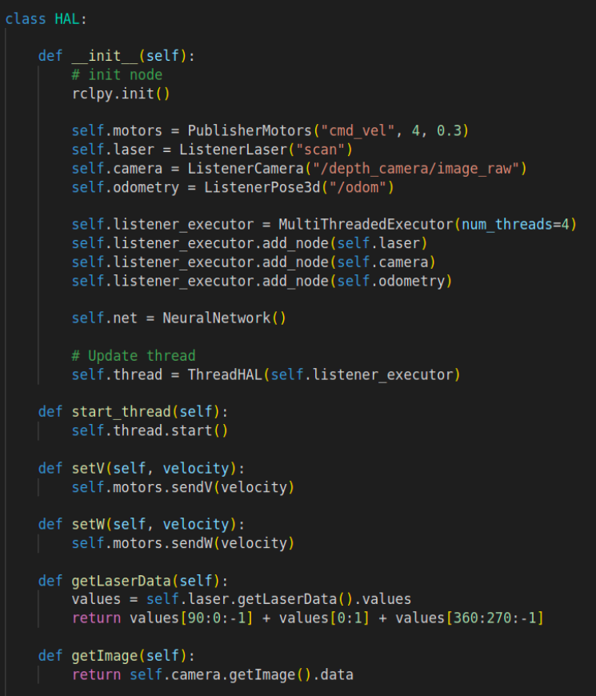
Infraestructura de los dos ejercicios.
HAL API - ROS topics
setV() y setW() :
/cmd_vel
/commands/velocity
getLaserData():
/scan
getImage():
/depth_camera/image_raw
/image_raw
getPose3d():
/odom
getBoundingBoxes():
Llama a SSD Inception

Slide 11
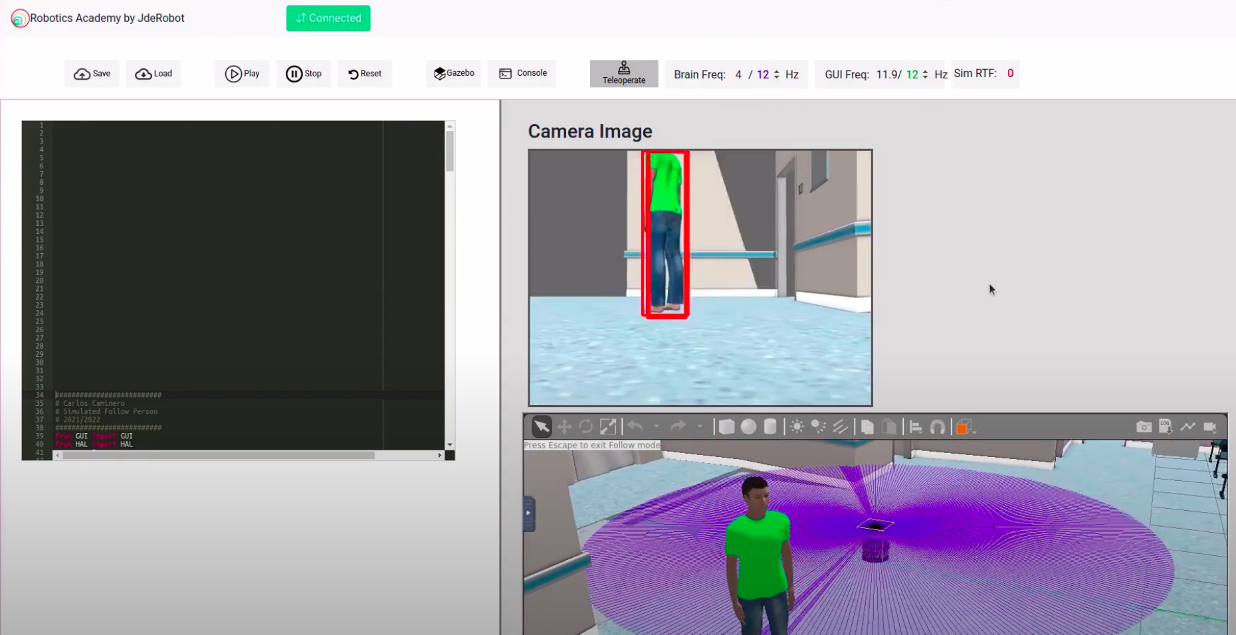
Plantilla web Sigue-Persona simulado
editor texto
botón teleoperación
canvas imagen
ventana simulador
ventana terminal

Slide 12
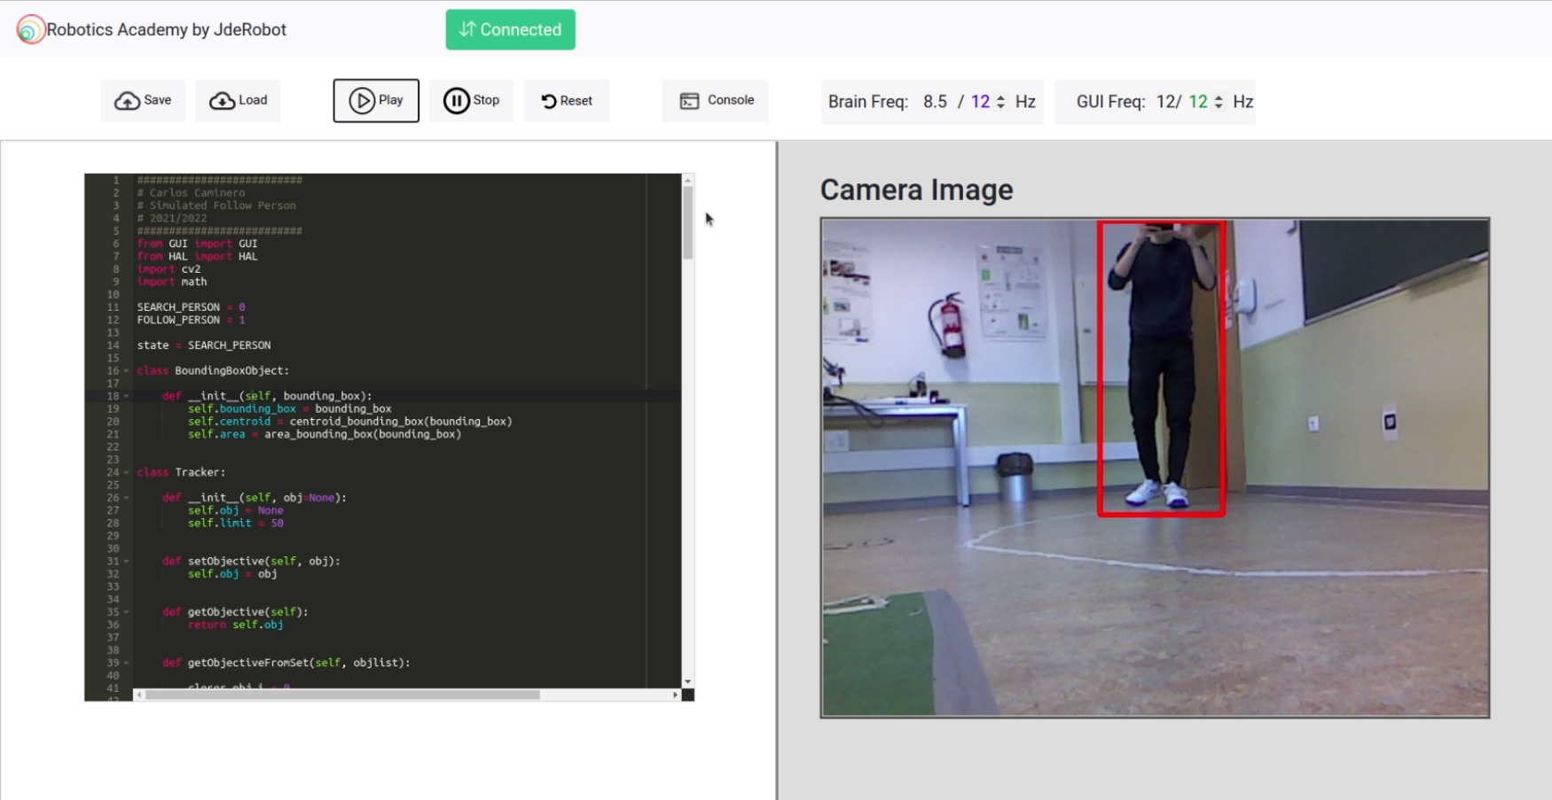
Plantilla web Sigue-Persona Real
editor texto
canvas imagen
ventana terminal

Slide 13
Programación del algoritmo Sigue-Persona
Dos soluciones de referencia.
3 pasos: tracking, VFF y Máquina de Estados.
Diferente comportamiento en real y en simulado.
Variantes alternativas:
Control de velocidad basado en casos (franjas).
Control de velocidad basado en un PID.
Detección por color de ropa.

Slide 14
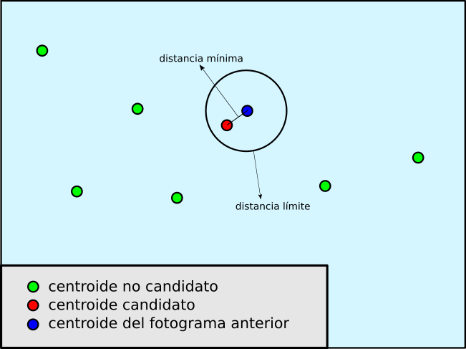
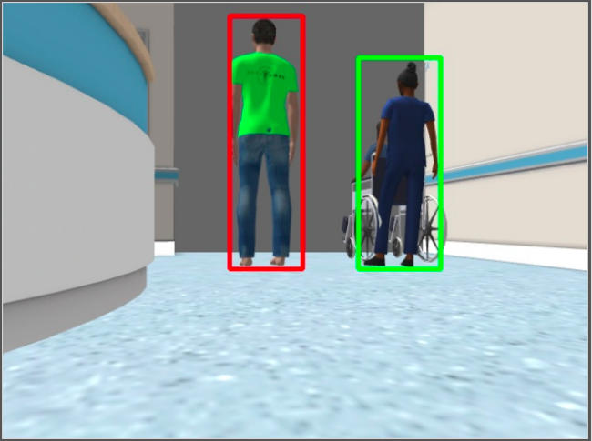
Algoritmo de seguimiento visual (tracking)
Uso de R-CNN
filtros: score, clase, área.
Clase Tracker (Actualiza objetivo)
Tolerancia a la pérdida de detecciones en fotogramas.

Slide 15
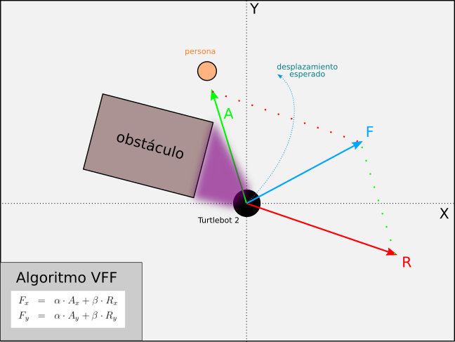
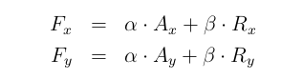
Campo de Fuerzas Virtuales (VFF)
Movimiento = suma vectorial:
Vector A -> objetivo (FOV)
Vector R -> Repulsión del láser.
Dos parámetros que actúan como pesos de los vectores:
α - Vector de Atracción.
β - Vector de Repulsión.

Slide 16
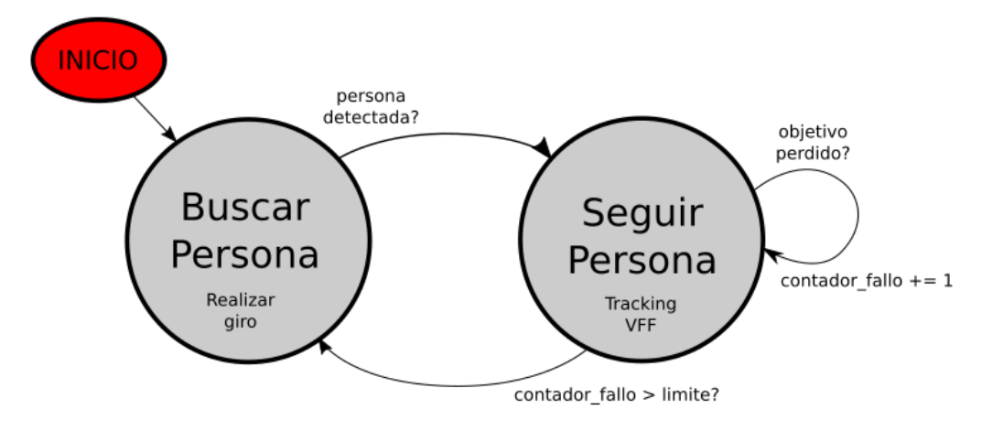
Máquina de Estados Finitos (FSM)

Slide 17
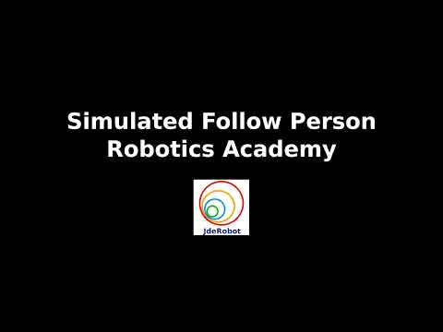
Validación experimental Sigue-Persona Simulado
https://www.youtube.com/watch?v=fDAU465eVxQ

Slide 18
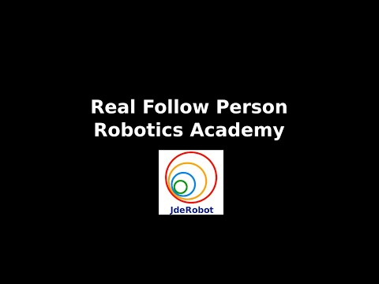
Validación experimental Sigue-Persona Real
https://www.youtube.com/watch?v=54Jb4KJwyDM

Slide 19
Conclusiones. Aportaciones
TurtleBot2 real y simulado en ROS2 Foxy.
Dos nuevos ejercicios para Robotics Academy.
Nuevo escenario simulado y plugin de teleoperación.
Un robot real en un ejercicio de RA.
Soluciones de referencia.
Red Neuronal SSD Inception en RADI.

Slide 20
Conclusiones. Líneas Futuras
Modelos R-CNN ligeros en más ejercicios de RA.
Nuevos ejercicios con el TurtleBot2
Navegación global en el Laboratorio.
Soporte de Cámaras RGB-D.
Sigue-Persona basado usando la profundidad.
Transformadas
PointCloud

Slide 21
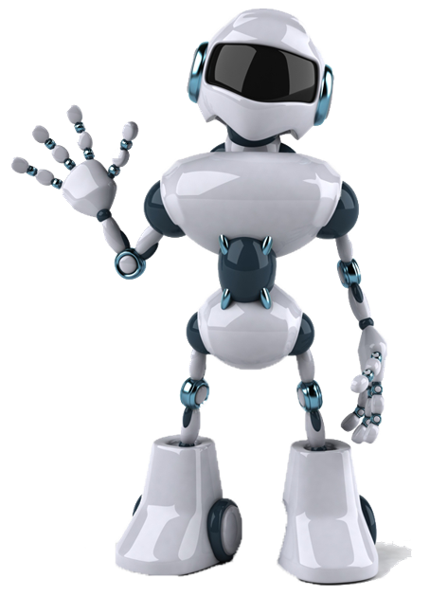
Fin
¿PREGUNTAS?
¡MUCHAS GRACIAS!

